Slide 1
Tantárgyfüggetlen digitális megoldások Tanulói együttműködést támogató digitális tartalmak Készítette: Csikó Szilvia

Slide 2
IT-S HERKULESEK NAPJAINKBAN
“Mindenki más ettől kikészül,
de én küzdenék csak vitézül.
Hősies volnék és szemfüles,
én lennék az IT-s Herkules.”
VARRÓ DÁNIEL:
A RENDSZERGAZDA

Slide 3
HA NAGY LESZEK , SZOFTVERTESZTELŐ LESZEK?
12 izgalmas foglalkozást mutat be a számítástechnika világából verses formában
Szoftverfejlesztő, Szoftvertesztelő, Autós Field Teszter ,Account Menedzser,Projektmenedzser, Rendszergazda,Robotikai Mérnök,Etikus Hacker
ma olyan szakmák iránt van igény, amik egy évtizeddel ezelőtt még nem is léteztek
cégek alig találnak megfelelő munkaerőt

Slide 4
“Az összedolgozás képessége a legnagyobb érték.”
Bolyai jános

Slide 5
Kooperatív módszerek
A kooperatív tanulásszervezés különböző modelljei közül választhatunk annak megfelelően, hogy a tanulási nehézségekkel küzdő, vagy azoktól mentes tanulók körében szeretnénk alkalmazni.
Az együttműködést elősegítő módszerek akkor eredményesek, ha érvényesülnek a kooperatív tanulás alapelvei :
egyenlő arányú részvétel
egyidejű párhuzamos interakció
egyéni felelősségvállalás és számon kérhetőség
építő és ösztönző egymásra utaltság

Slide 6
TARTALOMJEGYZÉK
1. HASZNOS PORTÁLOK ÉS SZAKMAI BLOGOK
2. A TANULÓI EGYÜTTMŰKÖDÉST TÁMOGATÓ DIGITÁLIS TARTALMAK
- GRAFIKAI SZERVEZŐK
- A MINECRAFT OKTATÁSI CÉLÚ FELHASZNÁLÁSA
TÜKRÖZÖTT OSZTÁLYTEREM
- 3. GYAKORLATI PÉLDÁK (PROJEKTEK)

Slide 7
PORTÁLOK ÉS SZAKMAI BLOGOK
REFORMÁTUS TANANYAGTÁR
DIGITÁLIS MÓDSZERTÁR
TANÁRBLOG
ÖRÖMPEDAGÓGIA

Slide 8
REFORMÁTUS TANANYAGTÁR
Előnyök:
-tantárgyak és témacsomagszerint is kereshetünk
felhasználható tanulási eszközök:
képek,interaktív feladatok
kinyomtatható tanulási eszközök

Slide 9
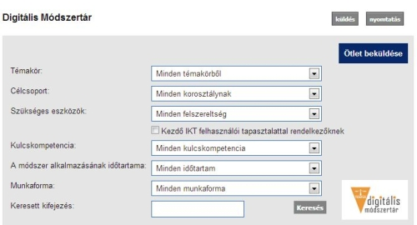
DIGITÁLIS MÓDSZERTÁR
A Tempus Közalapítvány Tudástárának Digitális Módszertára (digitalismodszertar.tka.hu) a tanítási gyakorlatot innovatív módszerekkel, a tananyag feldolgozását IKT-eszközökkel támogató ötletek, jó gyakorlatok gyűjteménye.

Slide 10
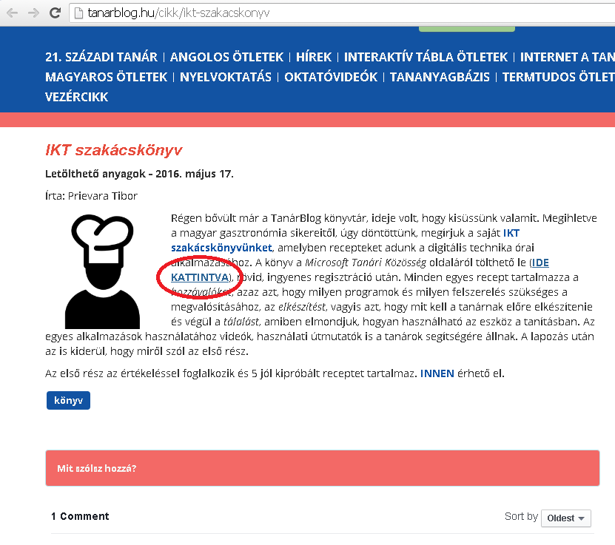
TANÁRBLOG
Prievara Tibor és Nádori Gergő által írt szakmai blog
a hétköznapi pedagógiai gyakorlathoz kapcsolódó IKT ötleteket tartalmaz
letölthetó anyagokat is találunk

Slide 11
ÖRÖMPEDAGÓGIA
Dr Ujhelyiné Szeverényi Irma szakmai blogja
Elérhetősége:. http://szevirma.blogspot.hu
Budapesen utazó gyógypedagógusként dolgik a Zuglói Benedek Elek EGYMI égisze alatt.
Az IKT eszközeivel, szerencsés esetben interaktív tábla segítségével is fejleszti az integrációban tanuló sajátos nevelési igényű gyermekeket.

Slide 12
QQCSKA SZAKMAI BLOG
qqcska.blogger.hu
Bognár Amália nevéhez köthető
számos remek IKT-s ötlet

Slide 13
GRAFIKAI SZERVEZŐK
A grafikus szervezők olyan módszerek, amelyek a különféle információk, ismeretek, vélemények vagy gondolatok jól áttekinthető, rendszerező megjelenítésére alkalmasak, vizuális, grafikus eszközökkel ábrázolják a tények, a fogalmak vagy a gondolatok közötti kapcsolatokat.
Segítenek a tanulóknak:
a tények és a fogalmak közötti kapcsolatok feltárásában
az új információk és a korábbi tudáselemek közötti összefüggések megtalálásában.

Slide 14
Szófelhő

Slide 15
Szófelhő-készítők
Az aktuális dokumentumunk leggyakrabban előforduló szavait emeli ki.
Többféle beállítás közül választhatunk, például megváltoztathatjuk a szavak színét, betűtípusát és a szavak elrendezését is.
A szófelhő elkészültével pedig elküldhetjük bárkinek e-mailben, kinyomtathatjuk, megoszthatjuk különböző közösségi portálokon, mikroblogokon és akár saját blogunkba is beágyazhatjuk őket.
.

Slide 16
Szófelhő-készítők
http://www.tagul.com/
http://tagcrowd.com
http://www.tagxedo.com/
http://www.wordsift.com/

Slide 17
Mire érdemes figyelni?
Szükséges-e a regisztráció?
Állítható-e a szófelhó nyelvezete?
Ékezetes szavaknál gondot jelenthet, ha nincs magyar nyelvű változat.

Slide 18
Gondolattérképek
a fogalmak kapcsolódását, egymáshoz való viszonyát ábrázolja,
segít az összefüggések értelmezésében, illetve a gondolatok, jelenségek és folyamatok megértésében
felhasználható: jegyzetelésre, új tananyag feldolgozására,
, a már meglévő tudás rendszerezésére

Slide 19
GONDOLATTÉRKÉPEK
www.mindmeister.com
https://bubbl.us/
http://www.xmind.net/
https://www.text2mindmap.com/
http://popplet.com/
www.mindomo.hu
Előnyei:
ingyenes
magyar nyelvű
platform-független
(kompatibilis az összes operációs rendszerrel)
térkép-mintákat és képeket választhatunk a galériábóll

Slide 20
GONDOLATTÉRKÉP

Slide 21
Virtuális osztályterem
A közösségi felületeken csoportokat, oldalakat hozhatunk létre a csoport vagy osztály számára.
A tananyaghoz kapcsolódó linkeket, segédanyagokat, prezentációkat, stb. oszthatjuk meg.
A tanulóknak lehetőségük van a kérdéseiket is feltenni.
Visszakövethetőek az információk.

Slide 22
TÜKRÖZÖTT OSZTÁLYTEREM
Olyan tanulásszervezési megoldás, ahol a hallgatók otthon tekinthetik meg az oktató által előre elkészített, ráhangoló előadást és egyénileg tanulmányozzák a tananyaghoz kapcsolódó ajánlott segédanyagokat, online forrásokat.
Az tanári előadás után a tanulóknak visszacsatolásként például tesztet kell kitölteniük, mely eredményét rövid időn belül megtudják.

Slide 23
TÜKRÖZÖTT TANTEREM
OTTHON – ismeret átadás
A fordított tanterem módszer szerint a tanulók az új tananyaggal először otthon találkoznak, többnyire egy magyarázó videofilm, hanganyag, szöveg vagy prezentáció formájában, amit a saját ritmusukban áttekinthetnek és közben kommunikálhatnak róla társaikkal és a tanárokkal.

Slide 24
Előnyök
lehetőség nyílik az összetettebb kérdések megbeszélésre, a tudás elmélyítésére,
változatos és kreatív tevékenységre,
az egyéni különbségek figyelembevételére,
az együttműködésre,
a problémamegoldó, elemző, kritikai gondolkodást támogató aktív tanulásra

Slide 25
Gyakorlati megvalósítás
Virtuális osztálytermet hoztam létre a Microsoft Teams és az OneNote segítségével.
Innen elérhető volt valamennyi weblap, tehát az osztály más csoportjainak a munkáját is meg tudták nézni a gyerekek, nyomon tudták követni, vagy akár ötleteket meríthettek másoktól netikett szabályainak a betartásával. További előnye volt, hogy beállíthattam benne a diszlexiabarát színek betűtípusokat.
Beszúrás menüben új lehetőséget jelentettek a matricák, amikkel gyorsan és hatékonyan adhattam visszajelzést a diákoknak. T

Slide 26
A Minecraft oktatási célú felhasználása
A világ számos iskolájában felismerték már a Minecraft játékban rejlő kreatív és edukációs lehetőségeket, így rendszeresen használják azt játékosítható oktatási célok megvalósítására például a művészetek, a földrajz és a számítástechnika területén.
Különösen azóta, hogy 2011-ben megjelent a program kifejezetten ilyen célra szánt változata, a MinecraftEdu.

Slide 27
Minecraftország
A Minecraft oktatási verziójának népszerűségét egyébként jól illusztrálja a Minecraftország mozgalom: a Microsoft Magyarország és a Budapest School közös, Nyíregyházán elindult kezdeményezésében országunk kulturális színtereit, érdekességeit és látnivalóit építhetik meg a tanulók, az iskolai szakkörök, a tanulókörök és az osztályok.

Slide 28
A minecraft oktatási célú felhasználása
Matematikaórán használható a téglatestek tulajdonságainak elsajátításánál.
Angol nyelv tanítására is alkalmas, hisz a chatablak segítségével közösen lehet dolgozni egy-egy építmény elkészítésében.
Történelemből lehetőség van arra, hogy egy-egy csatajelenetet megalkossunk.
A kémiának szentelt Minecraft világnak a Molcraft nevet adták . A világban számos molekula és makett található, amit körbejárhatunk, megnézhetünk.

Slide 29
Saját projektek
Peregrinusok egykor és most-Életpálya -tervezés és tudásmenedzsment lehetőségei
Lovagok az időben - Szövegértés fejlesztése az IPOO minimum tanulási modell alapján IKT eszközök kreatív felhasználásával
Sem emlék,sem varázslat - A XX. századi totális diktatúrák jellemzőinek feldolgozása az On the Spot kerettörténet és digitális történetmesélés módszerével

Slide 30
Saját projektek
Szerethető múzeumok és interaktív kiállítások - Tartalomba ágyazott komplex kompetenciafejlesztés és új tanulási környezet AR tartalmak (kiterjesztett valóság) és a tükrözött osztályterem felhasználásával
AZ ELSŐ START UP CÉGÜNK: MIOTTHONUNK.COM- VÁLLALKOZÓI KOMPETENCIÁK ÉS KEZDEMÉNYEZŐKÉSZSÉG KOMPLEX FEJLESZTÉSE PRODUKTÍV TARTALMAK ELŐÁLLÍTÁSÁVAL
GENIUS LOCI- A MINECRAFT OKTATÁSI TRANSZFORMÁCIÓJA EGYÉNI TANULÁSI UTAK KIÉPíTÉSÉVEL

Slide 31
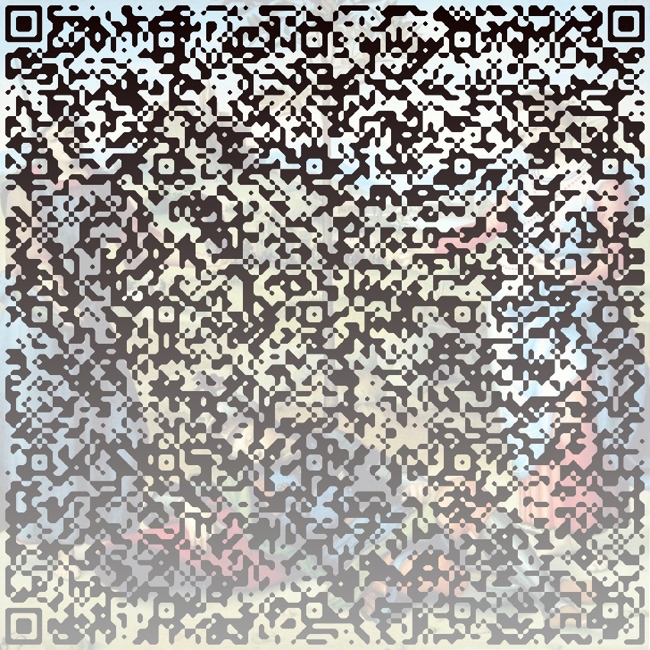
Tanulásmódszertani ismeretek IKT eszközök kreatív használatával
Kvízpróbák
Átszerkesztés gyakorlása :
Rejtő Jenő életrajzának
feldolgozása a Dipity
segítségével
Szerethető múzeum
QR kódokkal

Slide 32
Egy saját projekt
SZERETHETŐ MÚZEUMOK ÉS INTERAKTÍV KIÁLLÍTÁSOK - TARTALOMBA ÁGYAZOTT KOMPLEX KOMPETENCIAFEJLESZTÉS ÉS ÚJ TANULÁSI KÖRNYEZET AR TARTALMAK (KITERJESZTETT VALÓSÁG) ÉS A TÜKRÖZÖTT OSZTÁLYTEREM FELHASZNÁLÁSÁVAL

Slide 33
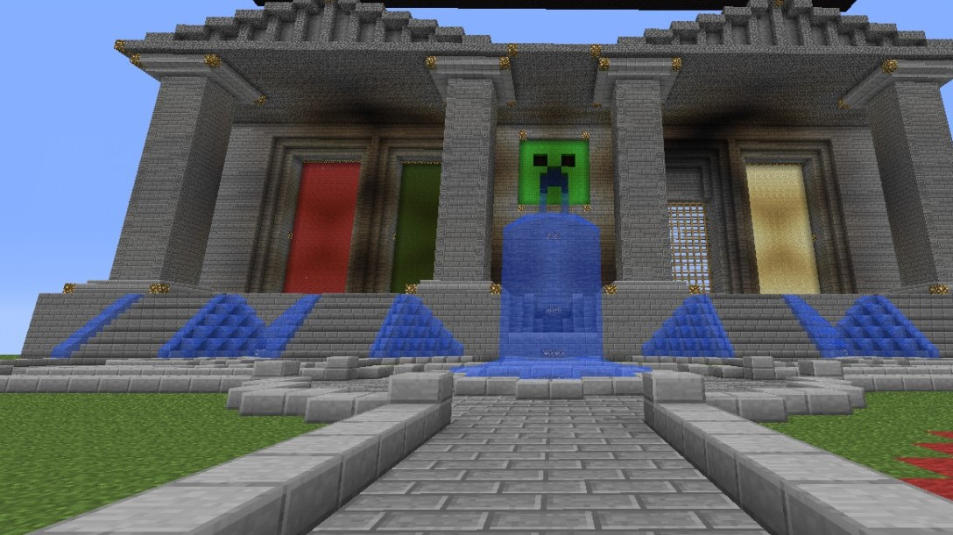

Slide 34
Komplex projekt
A tanulók kooperatív csoportmunka keretében arra a kérdésre keresték a választ, hogy mitől válhatnak szerethetővé a múzeumok, illetve hogyan hozhatnak létre izgalmas, interaktív kiállítást és virtuális kalandtúrát a kortársaik számára.
Komplex, többrétegű projektet terveztem

Slide 35
Az együttműködés eszközei
Az együttműködés eszközei között voltak a klasszikus kollaboratív eszközök, a digitális faliújság, közösen szerkeszthető gondolattérképek.
Az Office Mix felhasználásával bemutatták társaiknak az elképzeléseiket.
A második modulban egy interaktív kiállítás létrehozása volt a feladat.

Slide 36
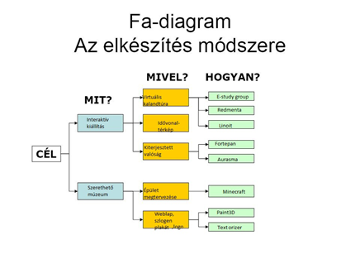

Slide 37
Feladatok,gyakorlatok
A feladatok a digitális témahéthez kapcsolódtak.
Lehetőségeket kínált a környezetünkben található emlékhelyek, értékek kutatására, azok jobb megismerésére és megismertetésére is.
A gyakorlatok segítségével a tanulók a befogadó felhasználókból produktív tartalom-előállítóvá válhattak.

Slide 38
Feladatok , gyakorlatok
ráhangolás szakaszában filmrészletek
(Kontraszt Kiállítás,
Láthatatlan kiállítás)
gondolattérképek
szófelhők

Slide 39
Szerethető múzeumok
Az IKT eszközök felhasználásával modern projekt-tervezési módszereket is használtak: , célfa-és probléma elemzést, Swot-analízist.
A diákok a Minecraft felhasználásával megtervezték a múzeum épületét, a Google webhelyek szolgáltatásával weblapokat hoztak létre, rádió és tévéspotot készítettek.
Szlogeneket és posztereket alkottak, létrehozták a múzeum logóját.
A Skype felhasználásával egy vendégelőadóval is beszélgetést folytathattak, a szakértőtől kaphatnak választ az őket érdeklő kérdésekre.

Slide 40
Adaptálási lehetőségek
Középiskolák
Kollégiumok
Tanodák
Tehetség-pontok

Slide 41
Angyal mellettem

Slide 42
Kórházsuli
A kórházba kerülő és otthon magántanulói státuszban gyógyuló gyerekek egyik nagy kihívása az, hogy lépést tudjanak tartani az iskolai tananyaggal és az őket visszaváró osztálytársaikkal.
A KórházSuli önkéntes középiskolások és egyetemisták bevonásával nyújt segítséget ehhez.
mailto:info@korhazsuli.com

Slide 43
Köszönöm a figyelmet!
Csikó Szilvia
Elérhetőség:
csiko.szilvia@gmail.com

